Slide 1

Diseño e implementación de una plataforma hardware para un sistema de acceso inalámbrico a dispositivos médicos mediante Heart-To-Heart
Autor: Samuel López Asunción
Tutor: Alvaro Araujo Pinto

Slide 2
Esquema
Introducción
Arquitectura
Desarrollo de la plataforma
Prototipos
Demostración
Conclusiones
Líneas futuras

Slide 3
Introducción

Slide 4
Dispositivos médicos implantables

Slide 5
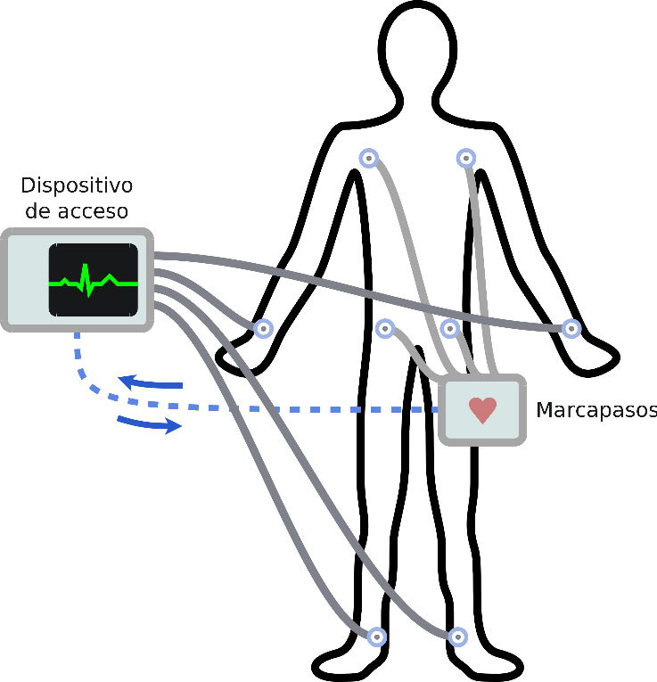
Heart-To-Heart

Slide 6
Objetivos
Simulador de marcapasos
Dispositivo de acceso
Fuente de alimentación
Capa de abstracción hardware

Slide 7
Objetivos globales
Plataforma hardware para servicios H2H
Servicio H2H de acceso a dispositivos médicos

Slide 8
Arquitectura

Slide 9
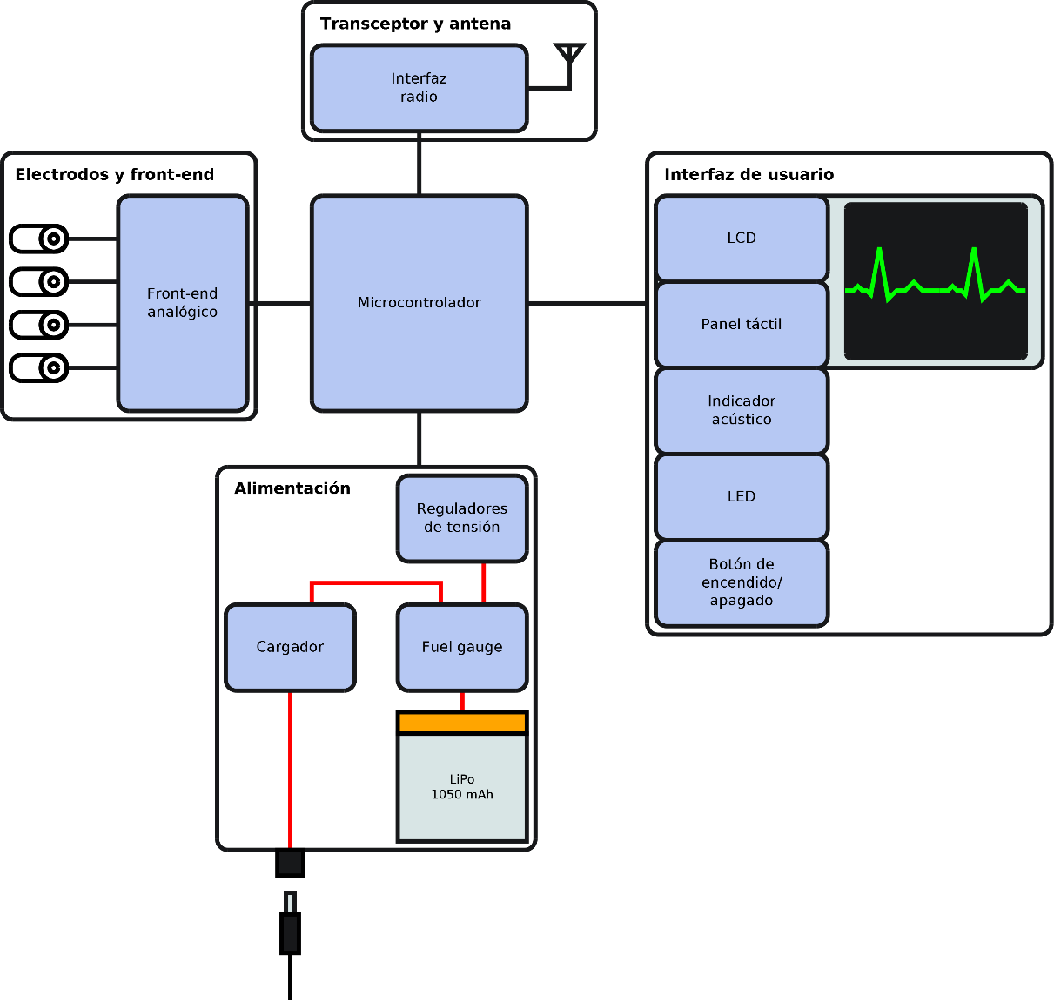
Arquitectura de la plataforma
Dispositivo de acceso
Marcapasos
Sin LCD ni panel táctil

Slide 10
Desarrollo de la plataforma

Slide 11
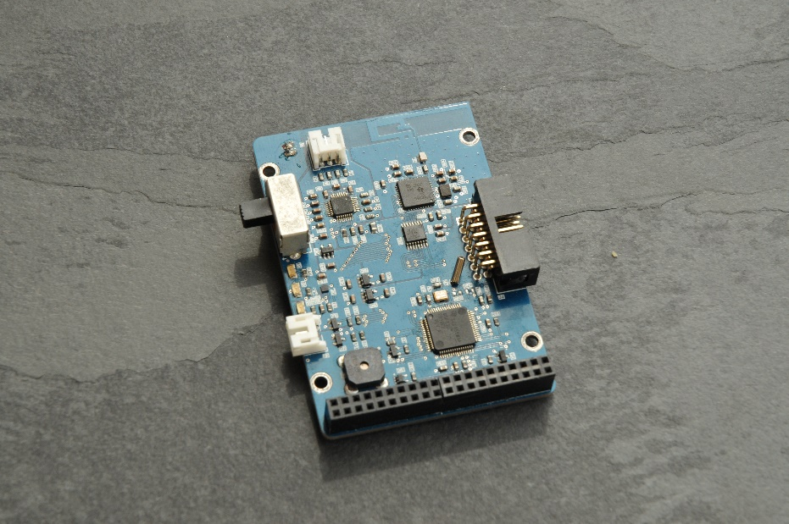
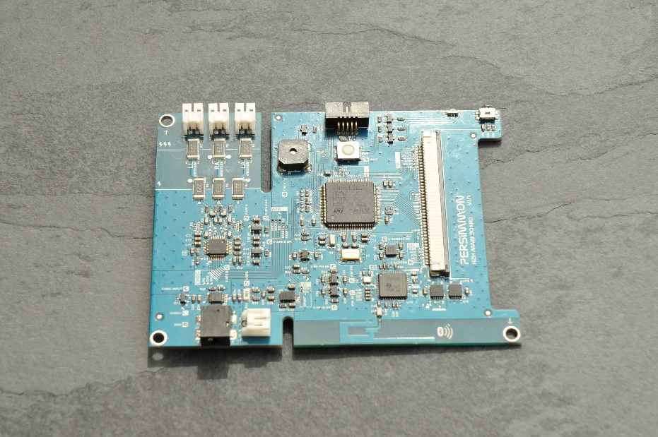
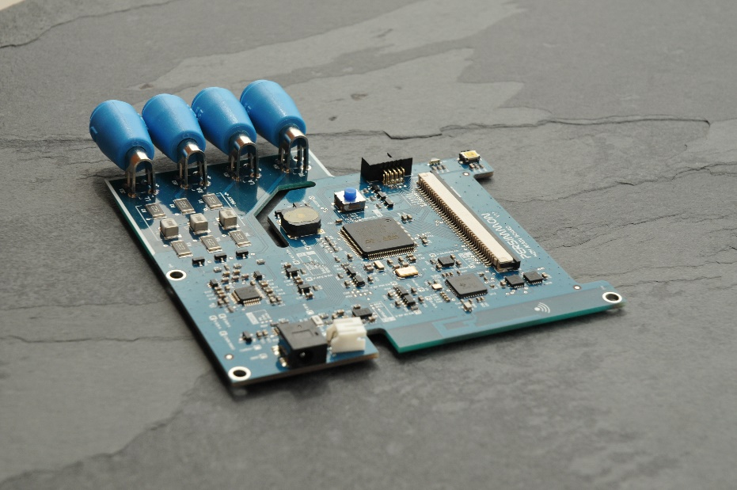
Dispositivo de acceso / marcapasos
TIIC Main Board
Persimmon v1.0
Persimmon v1.1

Slide 12

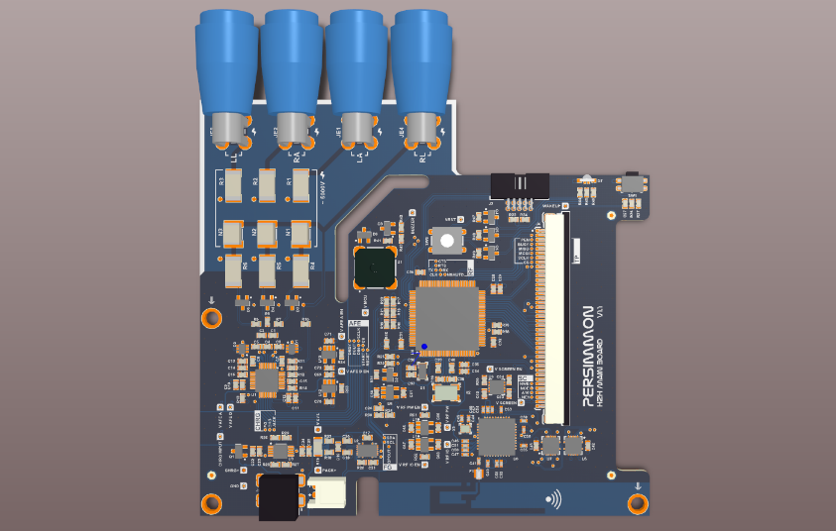
Persimmon v1.1
Microcontrolador
ARM Cortex-M3 → STM32L162VD
Front-end analógico
Adquisición de datos → ADS1292
Protección del paciente
Protección contra desfibriladores
Interfaz radio
Bluetooth Classic 4.1 → CC2560B
Alimentación
Fuel gauge → BQ27441-G1A
Cargador de batería → BQ24090
Reguladores de tensión

Slide 13
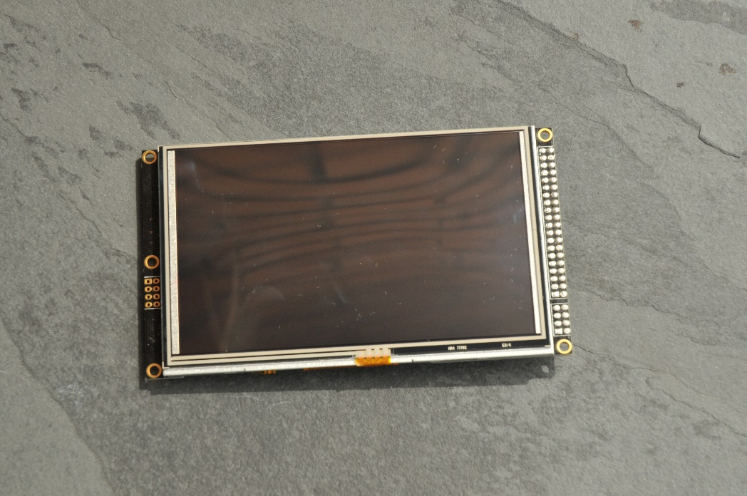
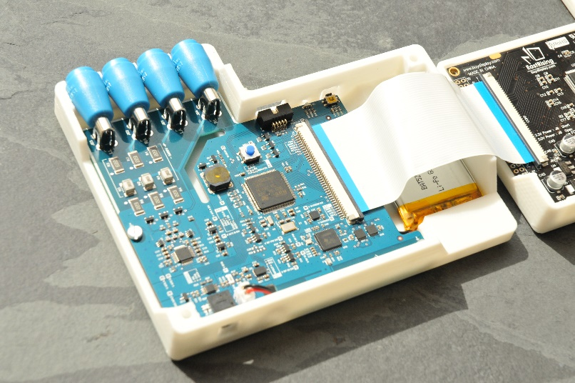
Persimmon v1.1
Interfaz de usuario
Buzzer
LED RGB
Pulsador de I/O
Interfaz de usuario (Dispositivo de acceso)
LCD → SSD1963
Panel táctil → XPT2046

Slide 14
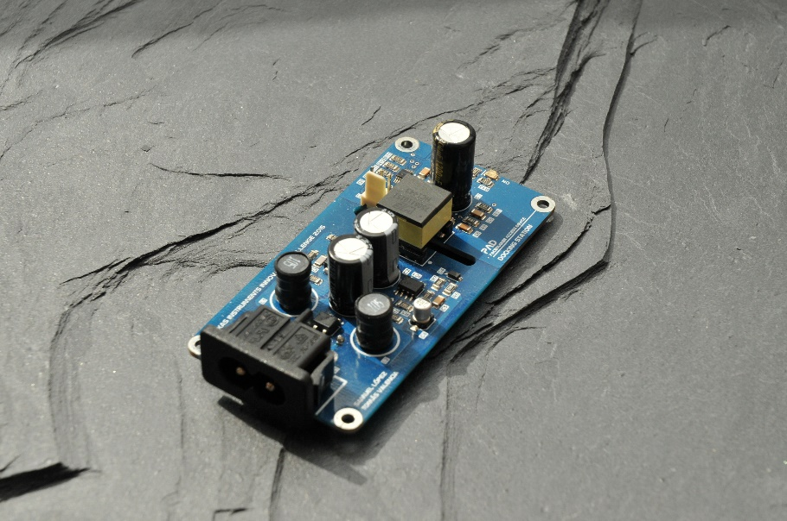
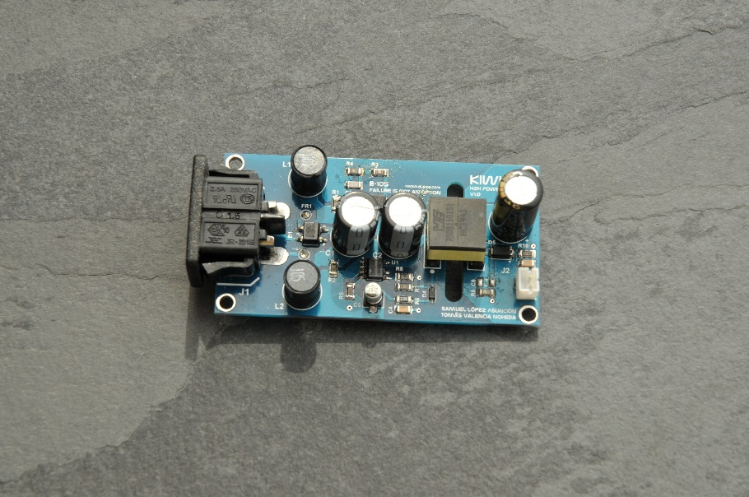
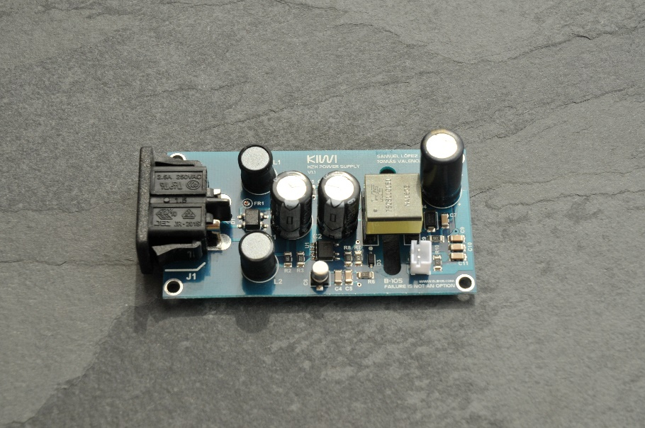
Fuente de alimentación
TIIC Power Supply
Kiwi v1.0
Kiwi v1.1

Slide 15

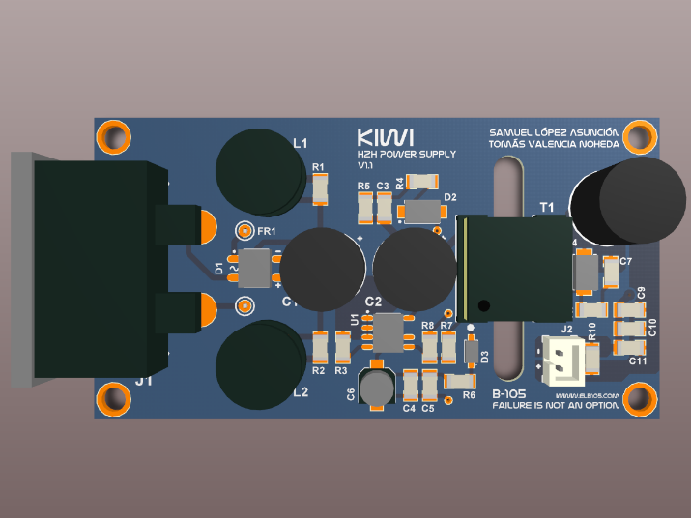
Kiwi v1.1
Fuente de alimentación
Controlador Flyback → UCC28910
Regulación en primario
Conectores
IEC C8 → Red eléctrica
EIAJ-02 cilíndrico → Dispositivo
Seguridad
Distancias de arco y de fuga estándar
Aislamiento reforzado en el transformador

Slide 16
Prototipos

Slide 17
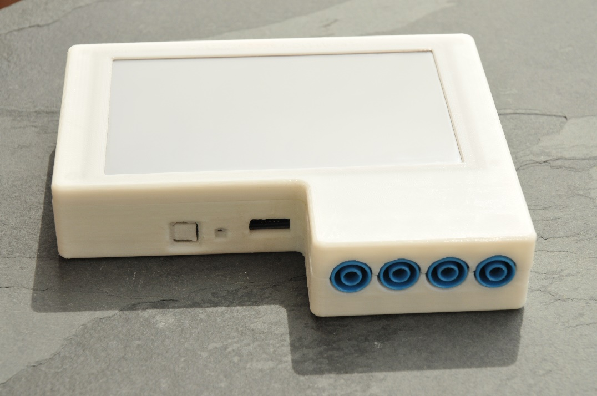
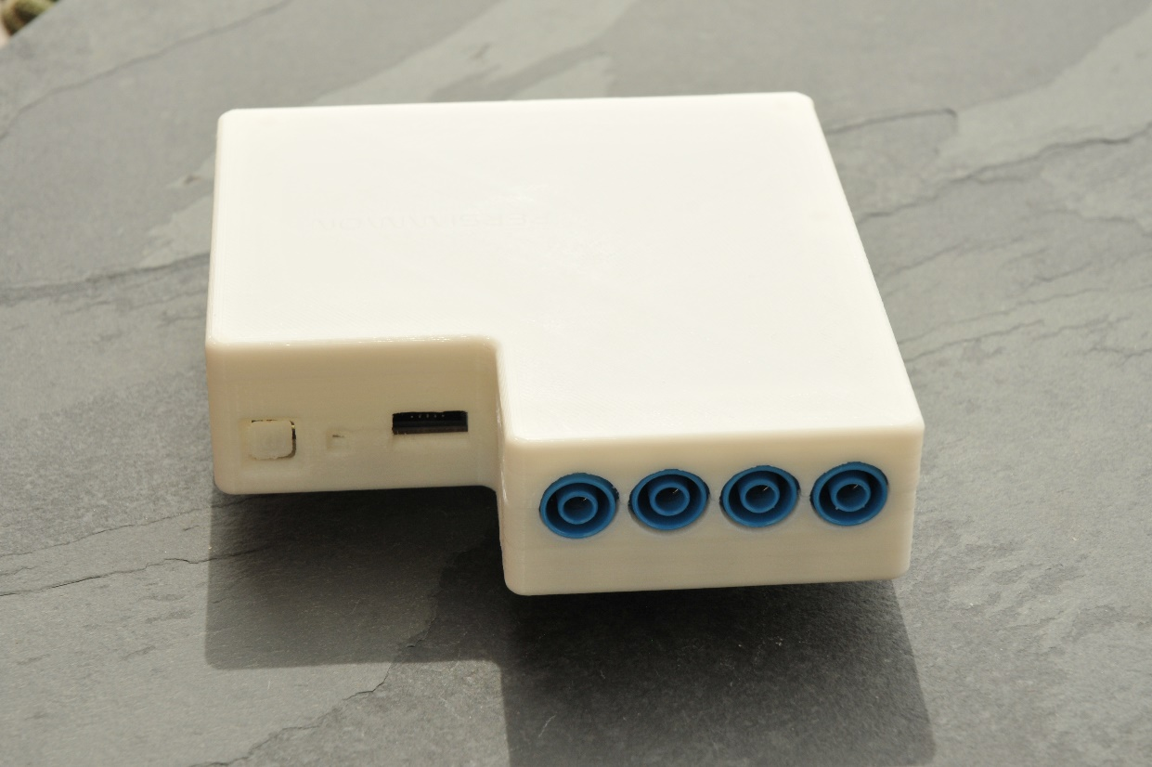
Dispositivo de acceso / marcapasos
Dispositivo de acceso Persimmon v1.1
Marcapasos Persimmon v1.1

Slide 18
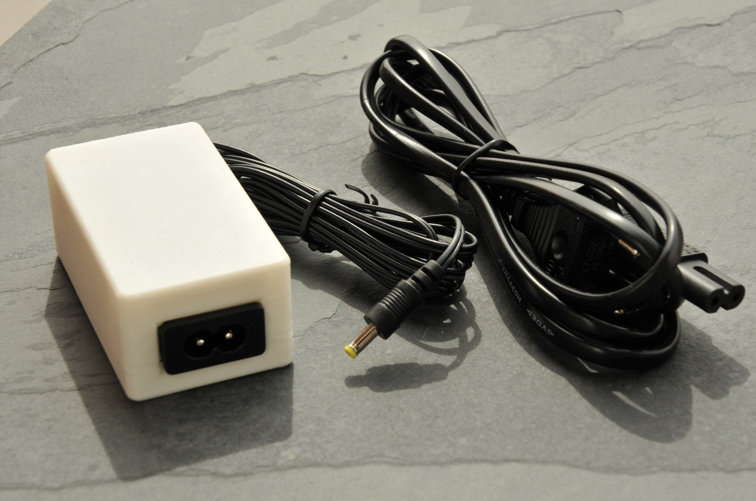
Fuente de alimentación
Fuente de alimentación Kiwi v1.1

Slide 19
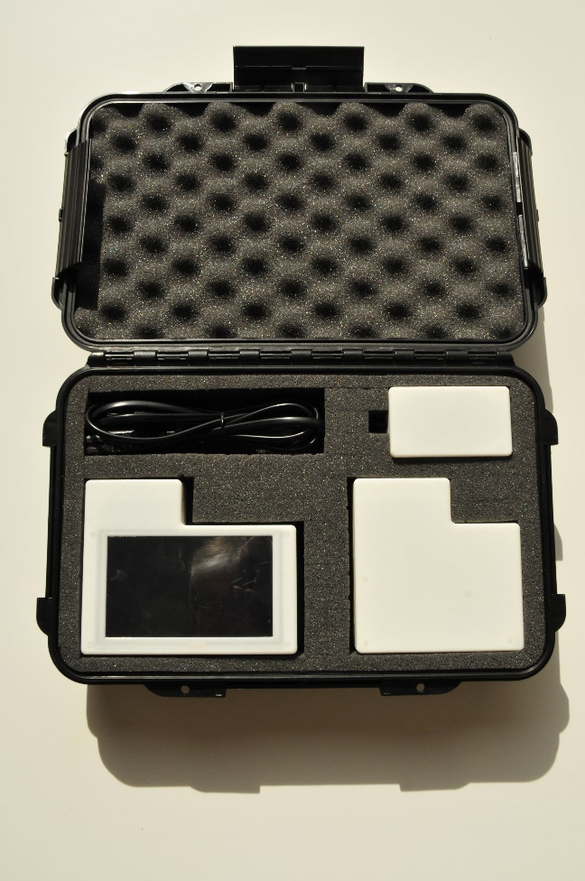
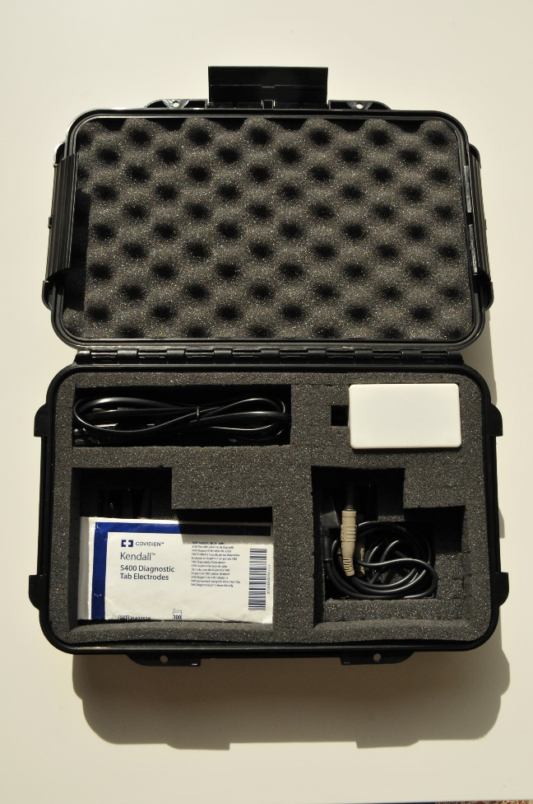
Kit completo
Marcapasos Persimmon v1.1
+
Dispositivo de acceso Persimmon v1.1
+
Fuente de alimentación Kiwi v1.1
+
8 cables
+
Pack de electrodos

Slide 20
Demostración

Slide 21
Conclusiones

Slide 22
Conclusiones
Simulador de marcapasos
Dispositivo de acceso
Fuente de alimentación
Capa de abstracción hardware
OK
OK
OK
OK

Slide 23
Líneas futuras

Slide 24
Líneas futuras
Actualización del microcontrolador
ARM Cortex-M3 (actual) → ARM Cortex-M4 (con FPU)
STM32L162VD → STM32L486VG
Mejora de la interfaz gráfica de usuario
Adición de almacenamiento extraíble
Comprobación de los requisitos de seguridad

Slide 25

Preguntas

